Slide 1
量子力学
主讲：李老师
办公室：2-321
电话：18951896165
E-mail: iamxali@njupt.edu.cn

Slide 2
§ 第一章 绪论
＊量子力学研究的内容？
量子力学：研究微观粒子的运动规律

Slide 3
＊为什么要学习量子力学？
1、量子力学开创了物理学的新时代（量子力学是近代物理学的理论基础）；
2、微观现象必须用量子力学去解释；
3、存在宏观量子现象（如：玻色—爱因斯坦凝聚）
对某些宏观现象的研究也应立足于量子力学。
量子力学是学习本专业后续专业课的基础。

Slide 4
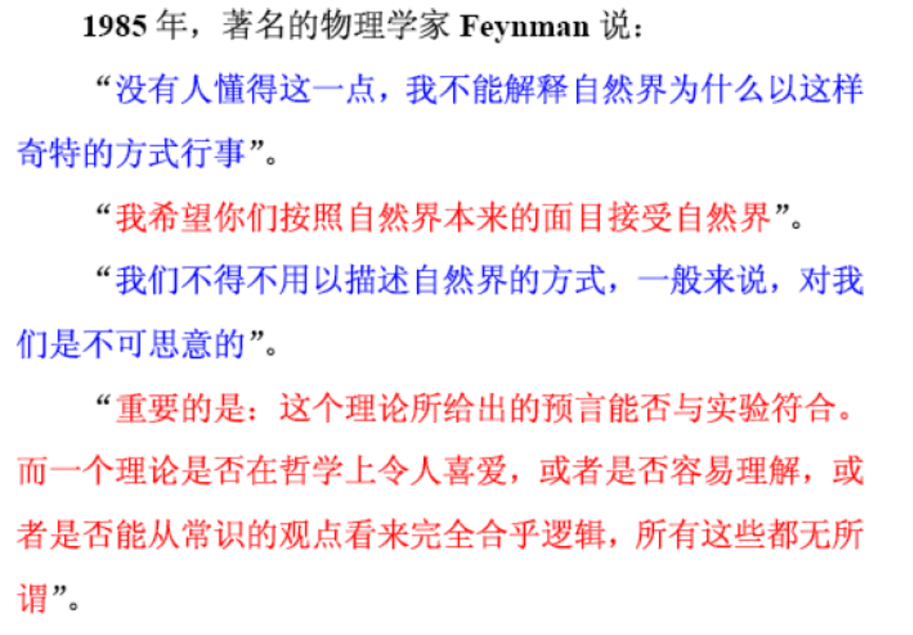
＊如何学习量子力学？

Slide 5
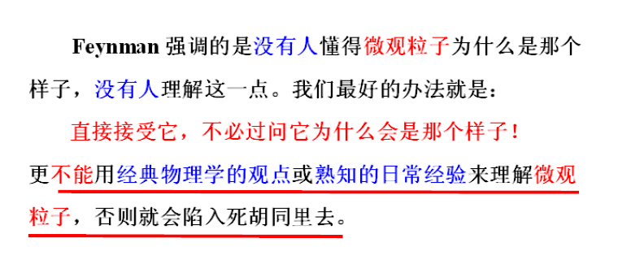
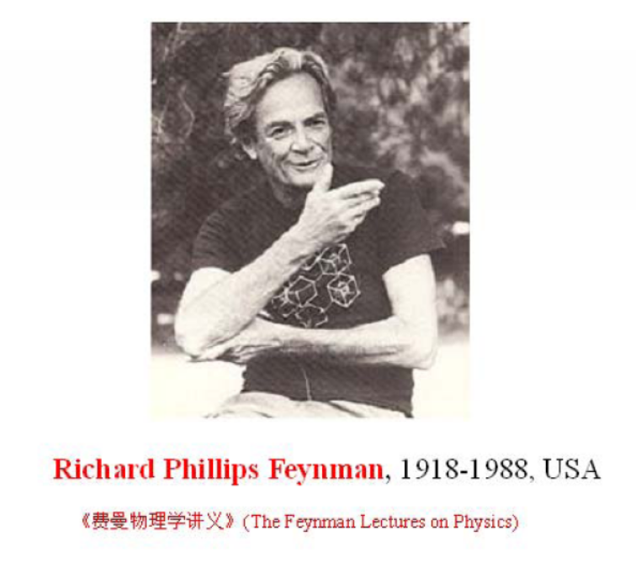
＊如何学习量子力学？

Slide 6
＊如何学习量子力学？
抓住量子力学的研究内容是“微观粒子的力学状态（用波函数描述）、力学量（用算符表示）、力学规律（求解算符方程）”这一主线。
掌握物理概念、物理规律，理解它们的物理意义及应用。

Slide 7
参考书：[1] 曾谨言．量子力学导论
[2] 陆果．基础物理学
[3] 陈中轩. 现代量子力学教程
[4] 关洪. 费曼、盖尔曼和外因伯
论量子力学
[5] 曹天元. 上帝掷骰子吗？-量
子物理史话

Slide 8
作业：每两周（双周一上午）交一次作业
答疑：每周三下午8、9节，教2-321
成绩：平时30%（作业+考勤+课堂练习）
期末70%

Slide 9
§1.1 经典物理学的困难
经典物理学体系：
机械运动
牛顿力学
电磁现象
麦克斯韦方程
光现象
波动理论
热现象
热力学和统计物理学

Slide 10
1900年，开尔文爵士——《在热和光动力理论上空的19世纪乌云》：
经典物理学的上空悬浮着两朵乌云：
迈克尔逊—莫雷实验（零结果）
黑体辐射
（紫外灾难）
相对论
量子力学

Slide 11
§1.2 光的波粒二象性
一、黑体辐射与Planck的量子论
1. 黑体模型
开小孔的腔体
平衡时：辐射能量=吸收能量

Slide 12
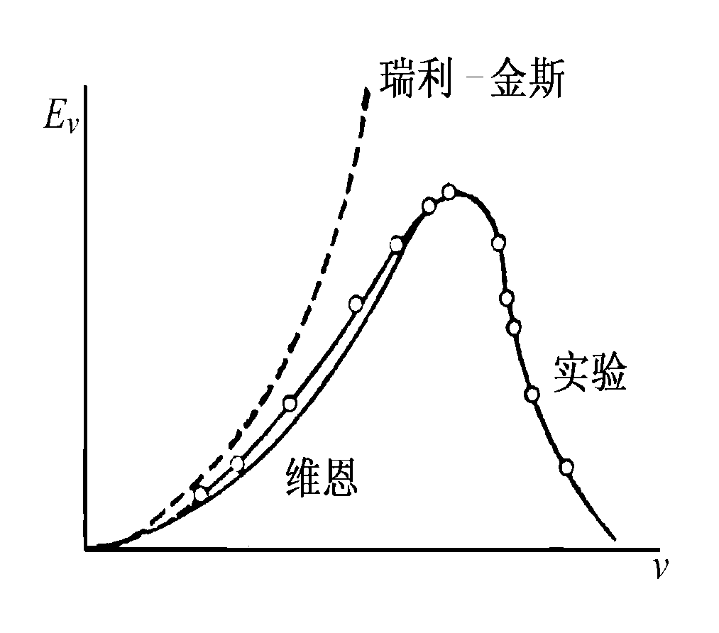
2. 黑体辐射能量实验规律
黑体辐射实验：研究热平衡时，辐射能量与辐射电磁波频率的关系

Slide 13
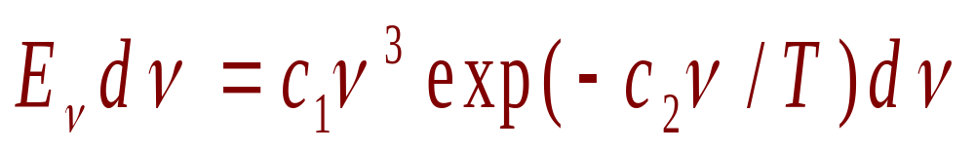
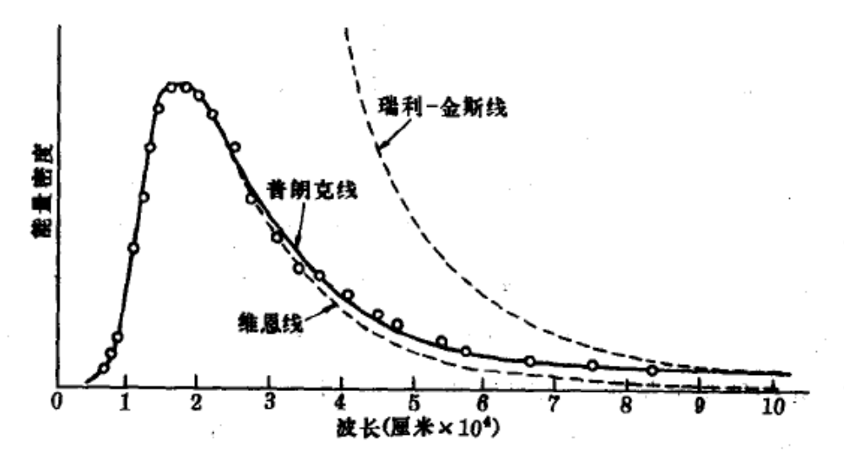
3. 经典物理学的困难
a.维恩的半经验公式
——仅在高频部分与实验相符

Slide 14
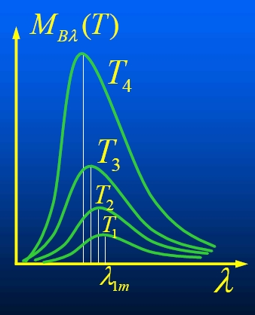
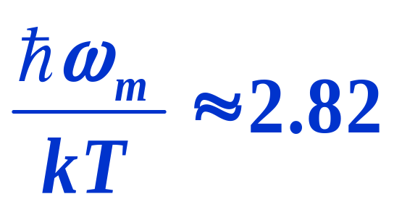
Wien位移定律：

Slide 15
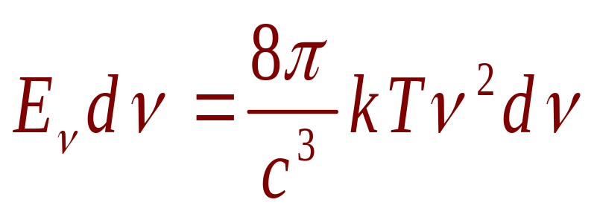
b.瑞利—金斯公式
只适用于低频段
—— “紫外灾难”
经典物理学的推导均与实验不符

Slide 16
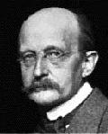
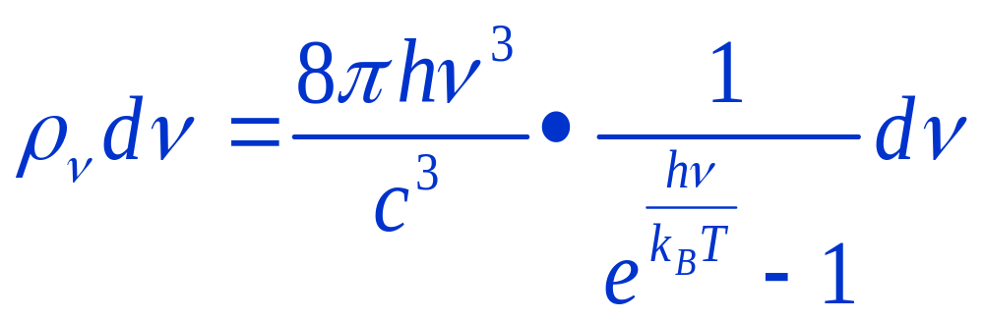
4. 普朗克公式
理论曲线与实验结果非常吻合
普朗克，德国物理学家，1858－1947，量子物理学的开创者和奠基人，1918年诺贝尔物理学奖的获得者。

Slide 17
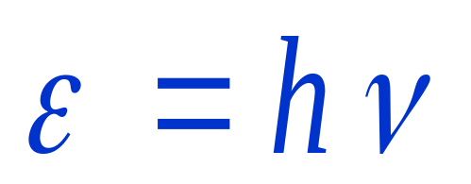
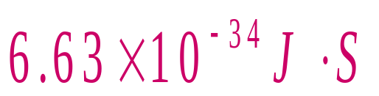
1900年12月14日，《黑体光谱中的能量分布》：
Planck引入能量“量子”的概念：
黑体以hν为能量单位不连续的发射和吸收频率为ν的辐射。
—— 能量的量子
普朗克常数，
物体吸收和发射能量，都只能以“量子”的方式，一份一份地进行。

Slide 18
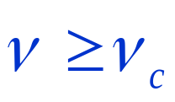
二、光电效应与Einstein的光量子
光电效应—— 光照射到金属上，有电子逸出
实验结果：
光频率 ，才有电子逸出；
光电子能量决定于光频率；
光电子数目决定于光强。

Slide 19

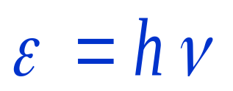
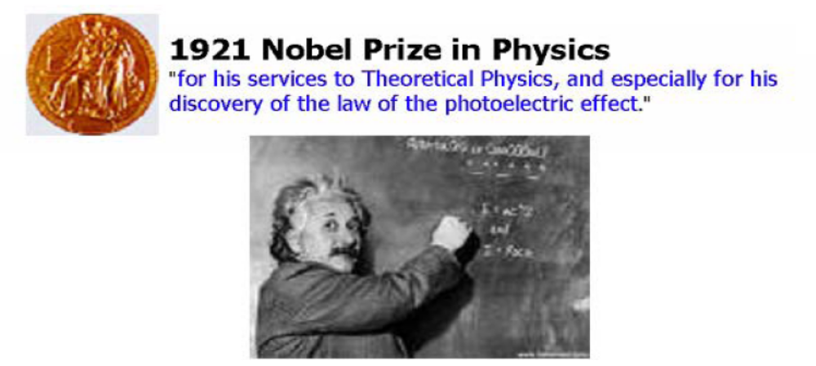
1905年3月17日，爱因斯坦——《关于光的产生和转化的一个启发性观点》：
一束光就是一束以光速运动的粒子流 ，
这些粒子称为光子。频率为 的光的
每一光子具有能量为 。

Slide 20
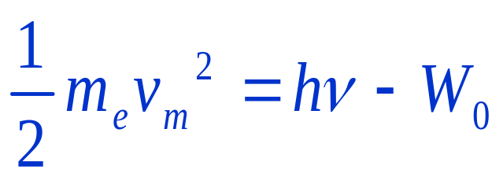
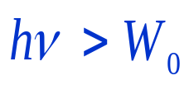
爱因斯坦光子理论对光电效应的解释：
1、一个电子吸收一个光量子，光电子能量决定于光频率：
光电子动能：
有电子逸出
2、光电子的数量决定于光强
光强 光子的数量
光电子的数量

Slide 21
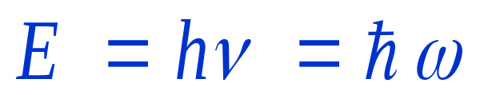
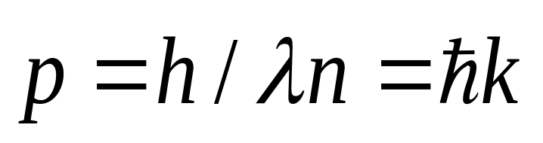
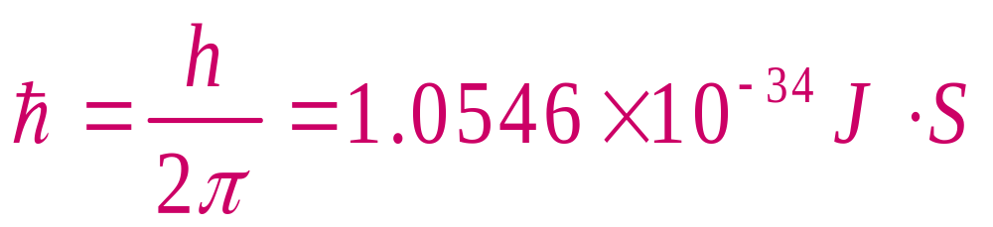
根据量子假设和相对论，爱因斯坦提出：
光子的能量:
光子的动量:
其中
将光的波动性和粒子性联系起来。

Slide 22
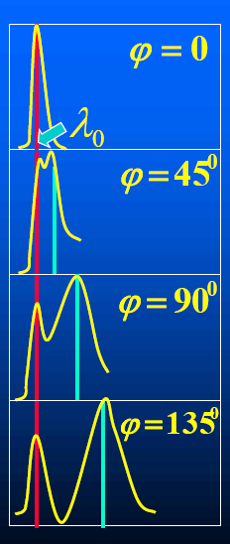
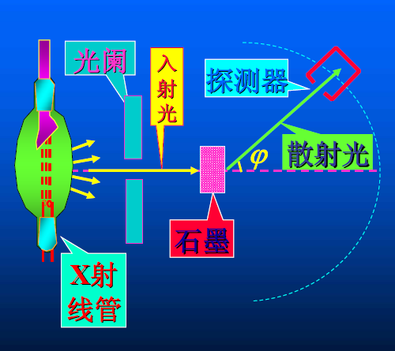
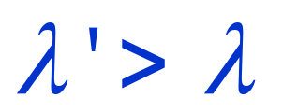
三、康普顿散射
实验结果：

Slide 23
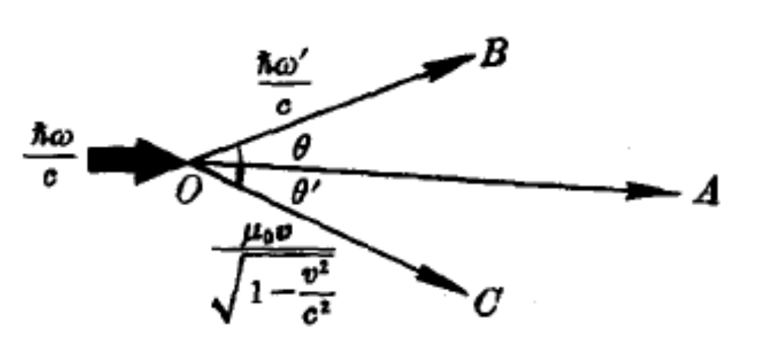

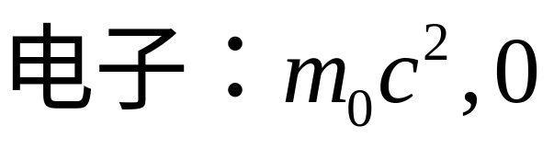
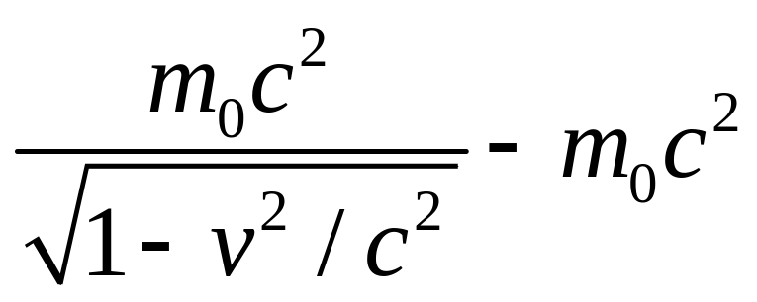
光量子理论解释散射过程：
光子与电子的弹性碰撞，满足能量守恒和动量守恒

Slide 24
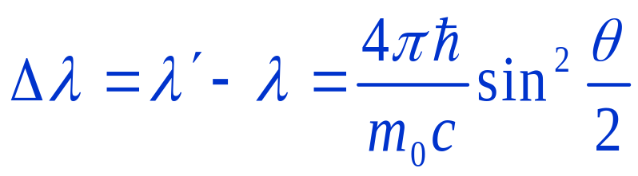
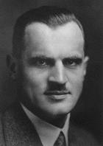
康普顿散射公式
很好地解释了实验结果
康普顿（ArthurHolyCompton 1892～1962）美国物理学家
康普顿 1927 年获诺贝尔物理学奖

Slide 25
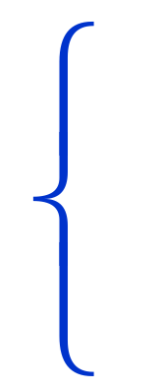
光的波粒二象性
波动性：光的传播具有波的相干叠加性
粒子性：光的能量分布是量子化的，
具有粒子性

Slide 26
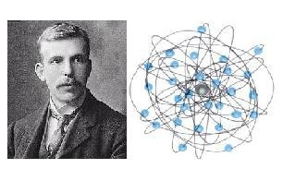
§1.3 原子结构的玻尔理论
1911年，卢瑟福关于原子结构的行星模型：
遇到的困难：电磁辐射将导致原子塌缩

Slide 27

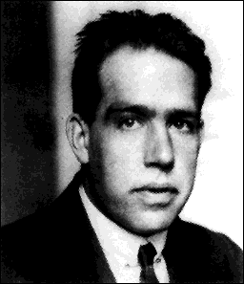
原子中电子的运动状态？
玻尔
Bohr
丹麦物理学家，创立了量子化轨道原子结构理论，被爱因斯坦誉为“最伟大的发现之一”。并因此获得了1922年的诺贝尔物理学奖。

Slide 28
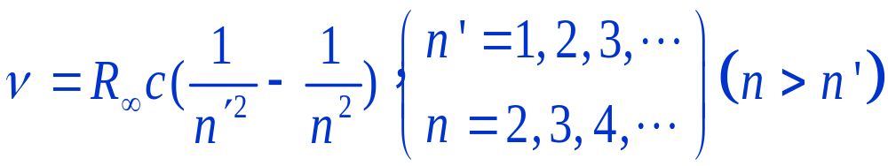
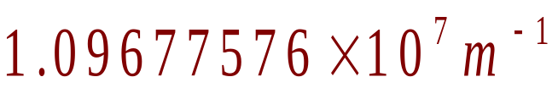
描述氢原子光谱的巴尔末公式：：
里德伯常量
如果光谱中有频率为ν1和ν2 的两条谱线，则常常还有频率为ν1+ν2或︱ν1-ν2︱的谱线。 ——合并原则

Slide 29
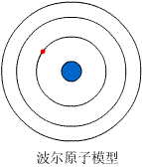
Bohr 提出的两点假设：
(1) 定态规则——原子有一系列定态，每一个定态有一相应的能量E，电子在这些定态上绕核做圆周运动，既不放出能量，也不吸收能量，而处于稳定的状态。

Slide 30
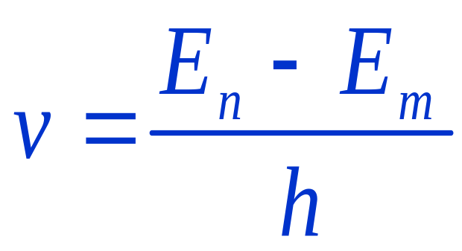
(2) 频率规则——当电子由一个定态跃迁到另一个定态时，就会吸收或发射频率为ν=△E/h的光子，式中△E为两个定态之间的能量差。

Slide 31
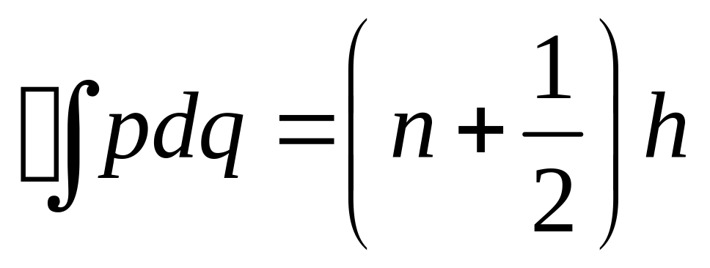
玻尔-索末菲的量子化条件：
利用玻尔假设和量子化条件，可以解释氢原子光谱和一些只有一个价电子的原子光谱。

Slide 32
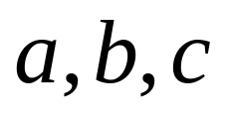
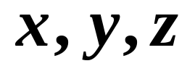
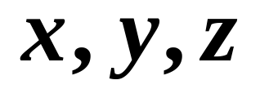
例：设粒子限制在长、宽、高分别为
的箱内运动，试用量子化条件求粒子能量的可能取值。
解：除了与箱壁碰撞外，粒子在箱内作自由运动。假设粒子与箱壁碰撞不引起内部激发，则碰撞为弹性碰撞。动量大小不改变，仅方向反向。选箱的长、宽、高三个方向为 轴方向，把粒子沿
三个方向的运动分开处理。

Slide 33
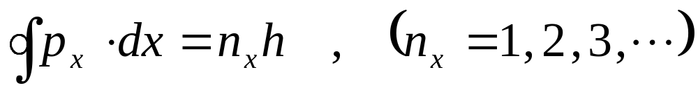
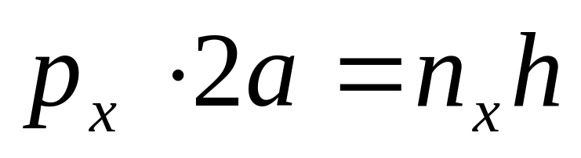
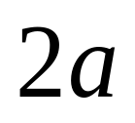
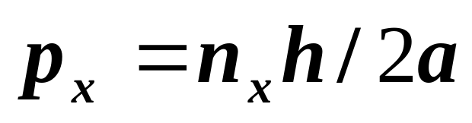
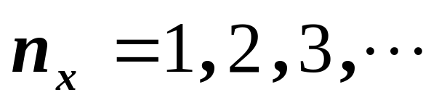
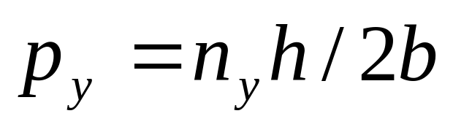
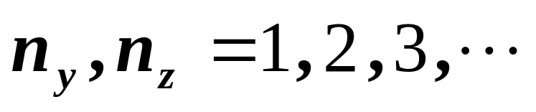
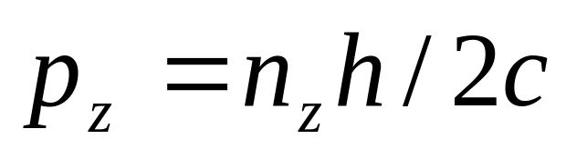
利用量子化条件，对于x方向，有
即：
：一来一回为一个周期
同理可得：

Slide 34
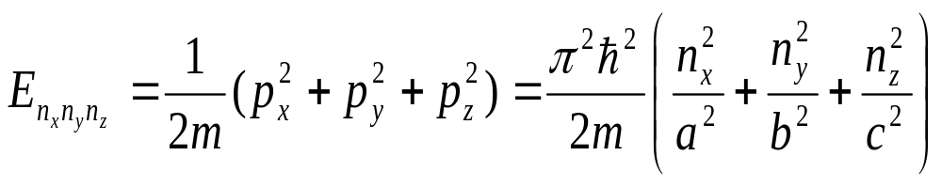
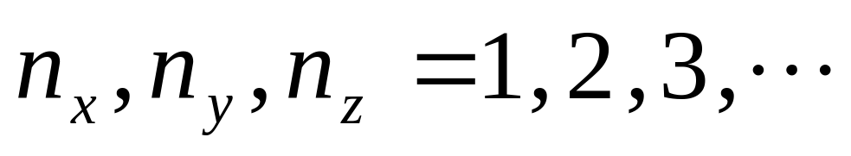
粒子能量：

Slide 35

§1.4 微粒的波粒二象性
德布罗意，法国著名理论物理学家，1929年诺贝尔物理学奖获得者，波动力学的创始人，物质波理论的创立者，量子力学的奠基人之一。

Slide 36


一、德布罗意公式
光的波粒二象性
——微观粒子的波粒二象性
——德布罗意公式

Slide 37

举例：自由粒子
动量、能量均为常量
频率、波矢（波长）也为常量
自由粒子的平面波表达式：

Slide 38


三维自由空间中的自由粒子平面波：
复数形式

Slide 39


——德布罗意波

Slide 40


例如 自由粒子的德布罗意波长
若加速电子的电势差U，则E=eU，代入上式
U=150V，λ=1A
U=10000V，λ=0.123A

Slide 41



粒子 | 质量/kg | 速度/m·s⁻¹ | 德布罗意波长/nm
飞行的子弹 | 1.0×10⁻² | 5.0×10² | 1.3×10⁻²⁵
小球 | 1.0×10⁻³ | 1.0 | 6.6×10⁻²²
尘埃 | 1.0×10⁻⁹ | 1.0×10¹ | 6.6×10⁻¹⁷
布朗运动花粉 | 1.0×10⁻¹³ | 1.0 | 6.6×10⁻¹²
微尘 | 1.0×10⁻¹⁵ | 1.0×10⁻² | 6.6×10⁻⁸
显现管中的电子 | 9.1×10⁻³¹ | 5.0×10⁷ | 1.4×10⁻²
实物粒子：一般 较小—— 粒子性占优势

Slide 42

二、微观粒子波动性的验证实验
1. 戴维孙－格末实验
观察到在晶体表面电子的散射现象与 X射线的衍射现象相类似。
从而验证了电子具有波动性

Slide 43

2.汤姆逊的电子衍射实验
得到了与 X 射线实验极其相似的衍射图样
戴维孙和GP-汤姆逊同获 1937年诺贝尔物理学奖

Slide 44

本章小结：
黑体辐射、光电效应、康普顿散射等现象揭示了光的波粒二象性；
德布罗意提出微粒具有波粒二象性的假设：
德布罗意公式
戴维孙、革末、GP-汤姆逊等人从实验上验证了德布罗意波的存在。

